Slide 1
Convolution Neural Network
한성대학교
정보시스템공학과 하태준

Slide 2
목차
1. CNN
2. Tensorflow 코드 설명
3. Keras 코드 설명

Slide 3

CNN(Convolution Neural Networks)
딥러닝의 중요 분야
- 이미지 검출
- 음성분석
- 자연어 검출

Slide 4
Convolution 의미
1. 번역기 : 대단히 복잡한 것? (나선형의)주름 ? 회선?
2. 의역 : 정보 2개를 특정한 룰에 따라서 섞는 과정.
2개의 정보가 서로 섞이는 순서 있는 절차

Slide 5
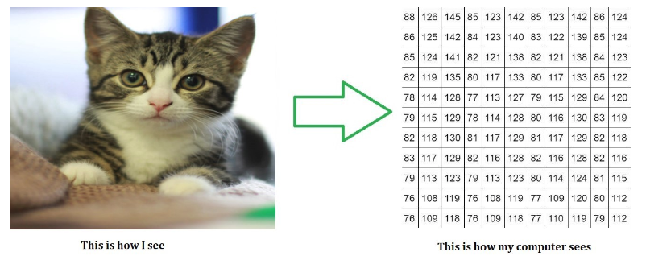
NN vs CNN
Ex> 고양이 검출
if
고양이 전체가 나온 이미지
색상을 갖고 있는 이미지

Slide 6
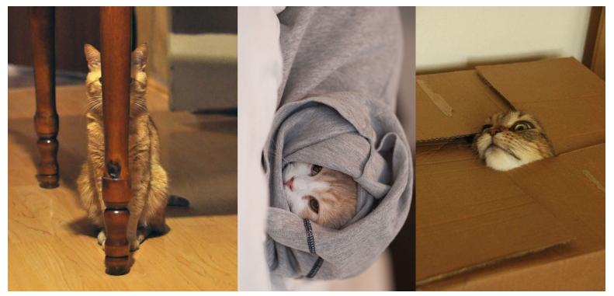
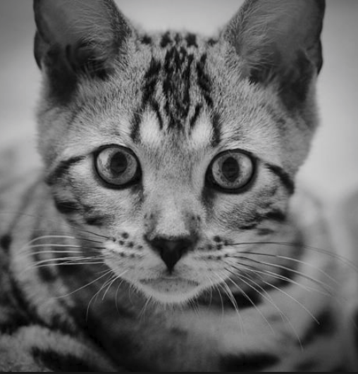
NN vs CNN

Slide 7
NN vs CNN
1. Feature의 필요성 - 이미지의 픽셀 값으로 가로*세로*색상 만큼의 feature가 필요하다.
다른 feature를 갖는 데이터는 적용이 되지 않는다.
2. X와 Y의 매핑 패턴을 이해한다 - X의 패턴은 이해하지 못한다.

Slide 8
NN vs CNN
1. feature가 필요 없다. - feature representation learning : 컴퓨터가 스스로 특징 표현을 만들어 내는 것

Slide 9
CNN 동작순서
1. 모든 필터를 인풋데이터와 convolution한다.
2. 만들어진 이미지에 대해 pooling한다.
3. 정규화(ReLu).
4. 뉴럴 네트워크의 인풋으로 사용.

Slide 10
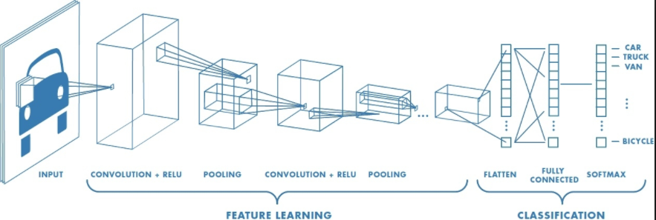
CNN 동작순서

Slide 11
1. Convolution
1. (필터가 적용될) 구역을 정하고
2. Dot연산을 한 후
3. Stride만큼 옮긴다
4. 이미지가 끝날때 까지 반복

Slide 12
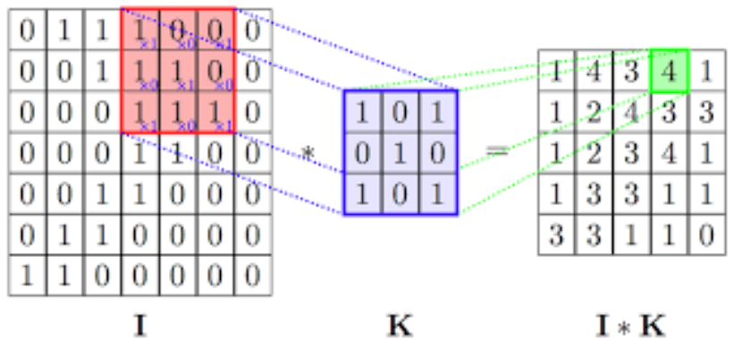
1. Convolution

Slide 13
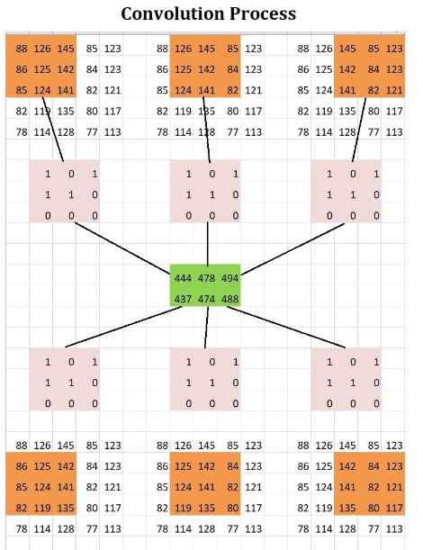

Slide 14
1. Convolution
주위 값들을 반영해 중앙의 값을 변화 시키는 것
어디로? - 목적하는 작업의 성공률이 높은쪽으로 ! (Classfication이 잘되도록 2차이미지를 생성)

Slide 15
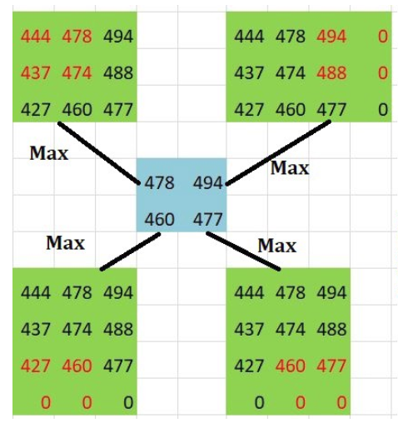
2. Pooling
구역의 대표 값을 넣음으로써 이미지 사이즈를 줄이는 것 - Max, Average 등…
매우 큰 성능 효과

Slide 16
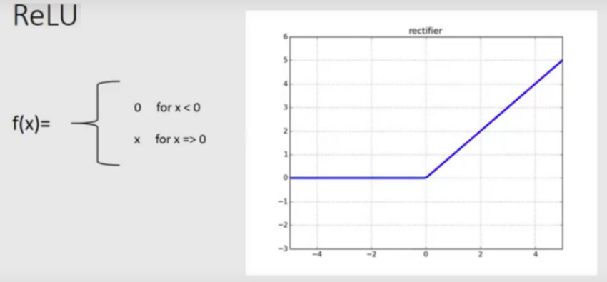
3. Normalize

Slide 17
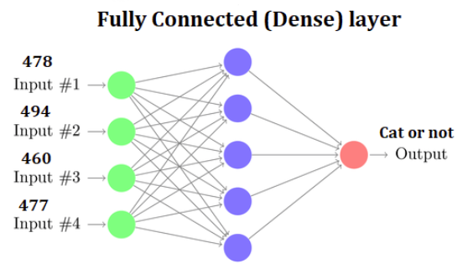
4. FC

Slide 18
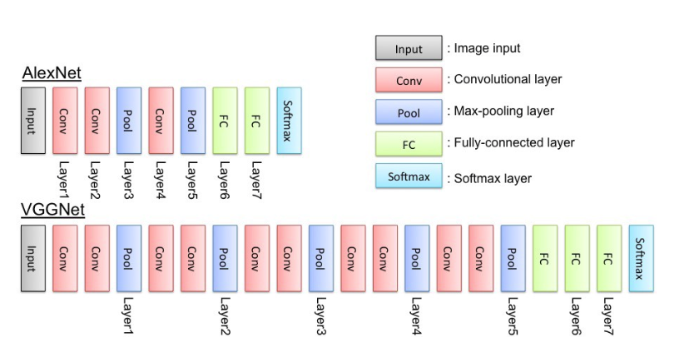
CNN 예시
순서는 상관없다

Slide 19
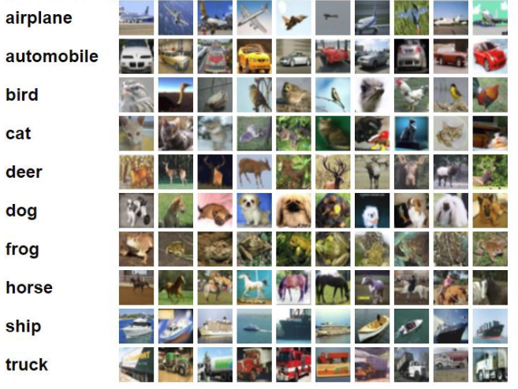
Cifar10 image data set

Slide 20
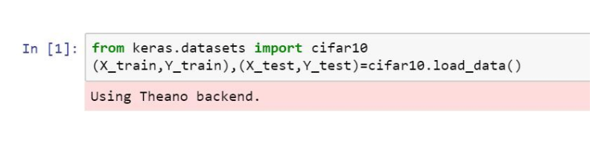
데이터 가져오기
from tensorflow.python.keras._impl.keras.datasets.cifar10 import load_data

Slide 21
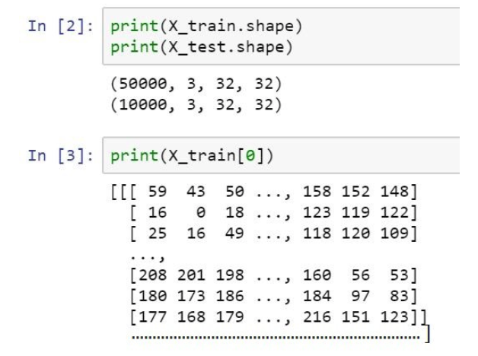
데이터 가져오기
- train 50000 / test 10000
- 3*32*32 (color*width*height)
- [0, 255]

Slide 22
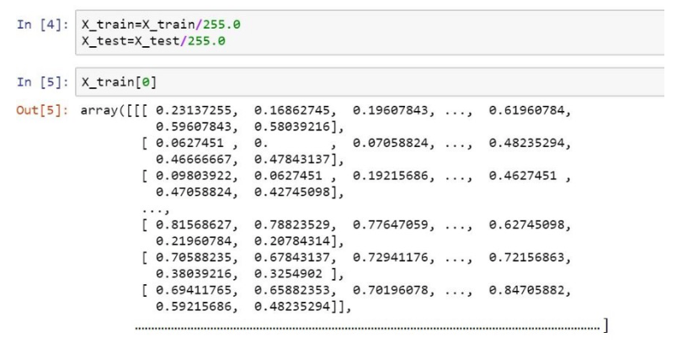
데이터 전처리
- normalize

Slide 23
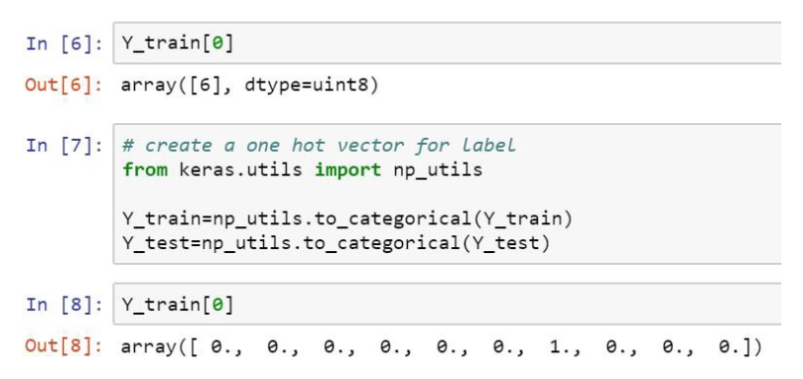
데이터 전처리
- 10 lable
Airplane, bird ..

Slide 24
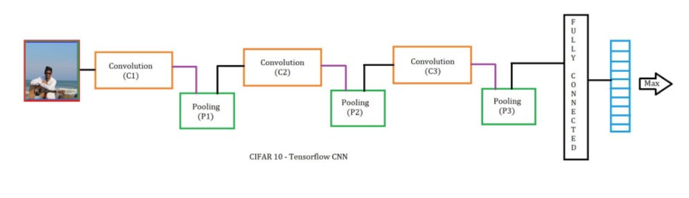
TensorFlow : 구조

Slide 25
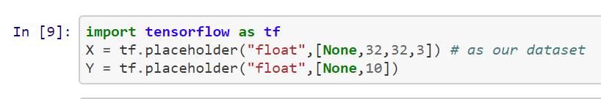
TensorFlow : placeholder

Slide 26
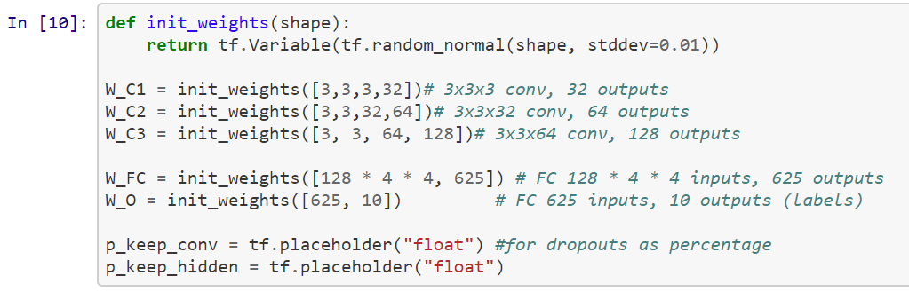
TensorFlow : 가중치 초기화

Slide 27
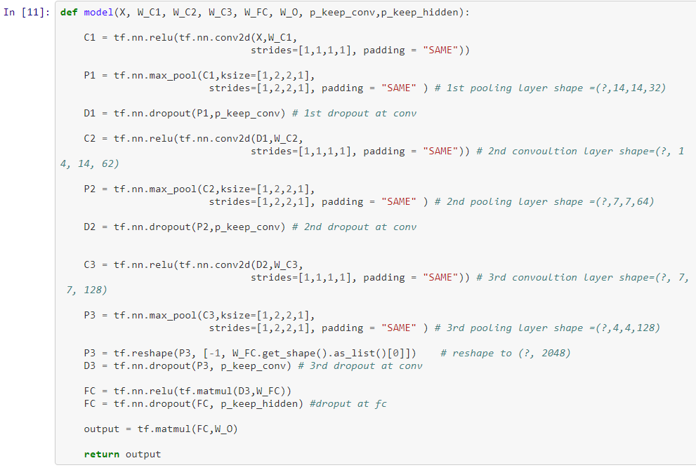

Slide 28
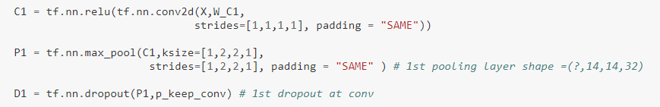
모델 만들기 (일부)
C1(convolution layer 1), P1(pooling layer 1), D1(dropout)
Tf.nn.relu(input)
Tf.nn.conv2d(input, weight, strides, padding)
Tf.nn.pool(input, size, strides, padding)
Tf.nn.dropout(input,keep_percentage)

Slide 29
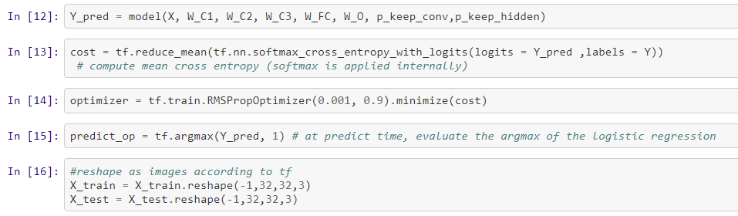
TensorFlow : loss, optimizer

Slide 30
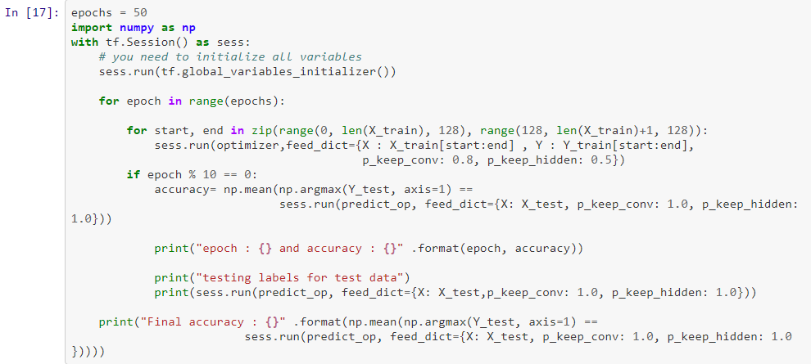

Slide 31
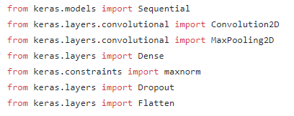
Keras : 임포트

Slide 32
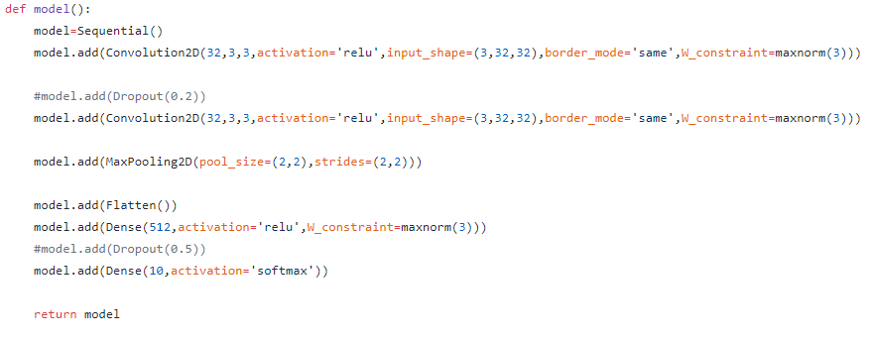
Keras : 모델 만들기

Slide 33
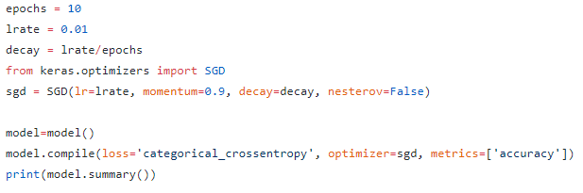
Keras : optimizer, loss

Slide 34
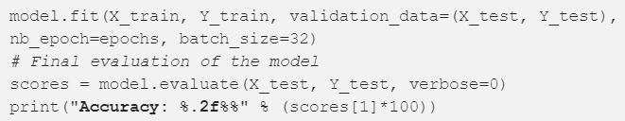
Keras :

Slide 35
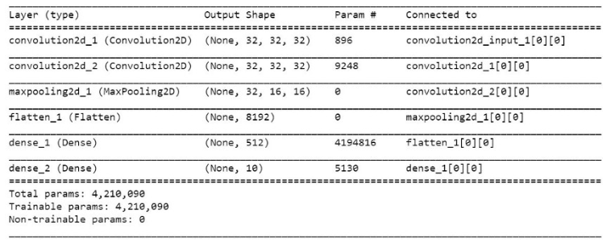
Keras : Model.summary()

Slide 36
Keras vs Tensorflow
- Initialize
- Evaluate, summary
- Model.add()
- reshape

